Slide 1
Göteborgs Stads Facebook 2016

Slide 2
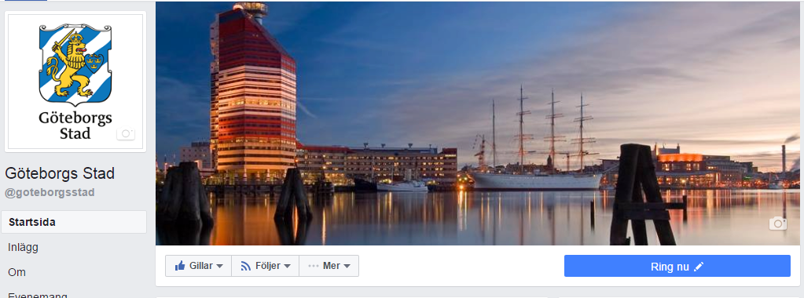
Göteborgs stads officiella konto
Göteborgs stads verksamheter har fler än 150 konton på facebook.
Notes:
Göteborgs stad har fler än 150 konton på facebook- den här presentationen handlar om Göteborgs stads officiella konto

Slide 3
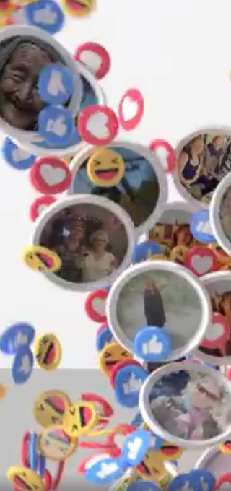
Nästan dubbelt så många gillar oss!
Tillväxten är helt organisk,
ingen sponsring eller annan annonsering 2016
10 januari 2016= 4482
10 januari 2017= 8605
Notes:
Nästan dubbelt så många gillar sidan. Ökningen har skett helt utan sponsrade inlägg eller annan annonsering.

Slide 4
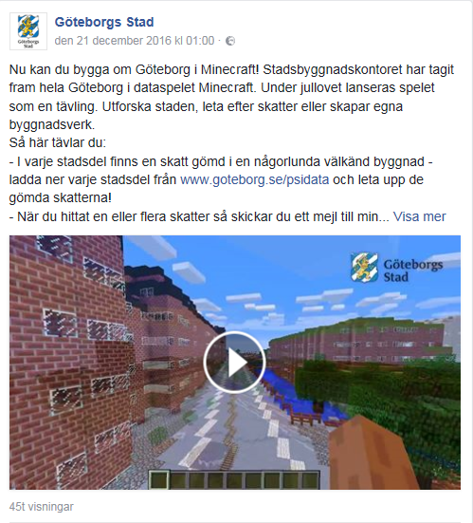
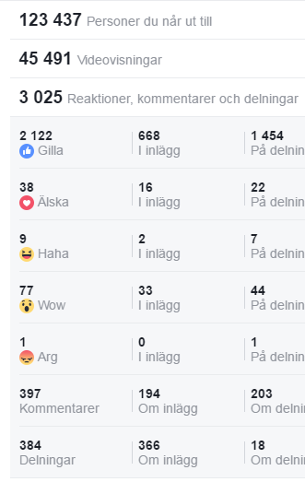
1
Notes:
https://www.youtube.com/watch?v=qyZaBvCnKTU https://www.facebook.com/goteborgsstad/videos/1078282028947696/
Osponsrad kampanj med tävling på jullovet

Slide 5
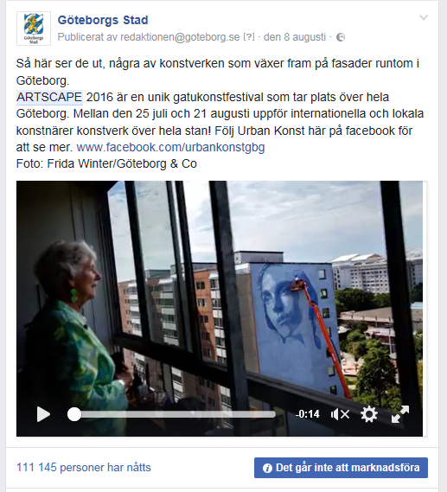
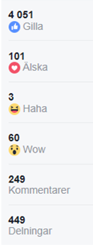
2
Notes:
https://www.facebook.com/goteborgsstad/videos/958764467566120/

Slide 6
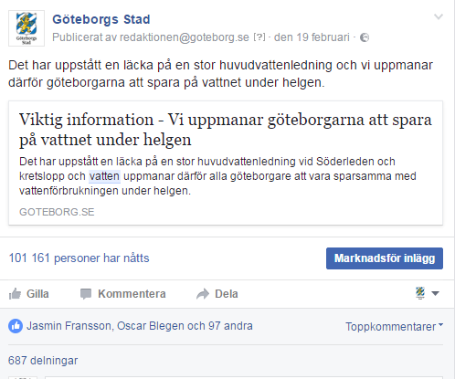
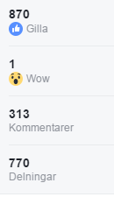
3
De första tre timmarna fick inlägget om vattenläckan 400 delningar och sidan fick omkring 40 nya gillare.

Slide 7
Våra följare
Män Kvinnor
39%
60%
Drygt 70% bor i Göteborg
Notes:
Datan är för 12 januari till 9 februari 2017

Slide 8
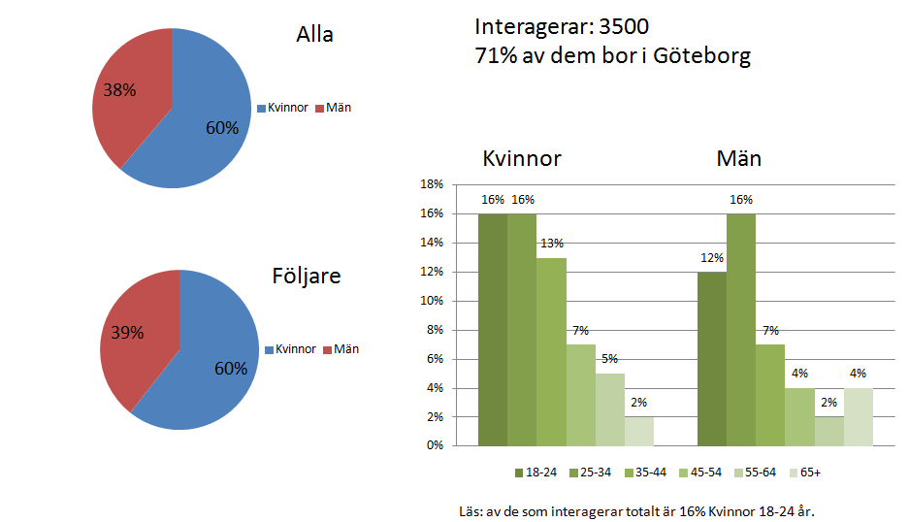
Reagerar, delar och kommenterar
Notes:
12 januari till 9 februari

Slide 9
Räckvidd senaste månaden
Notes:
12 januari till 9 februari

Slide 10
Nyckeltal 2016
Viralitet 22,2%
Egna inlägg per dag
0,8
Responstid
23 timmar och 36 minuter
Responsgrad 54%
Inlägg av andra per dag 0,95
Notes:
Viralitet över 15% anses vara mycket bra.

Slide 11
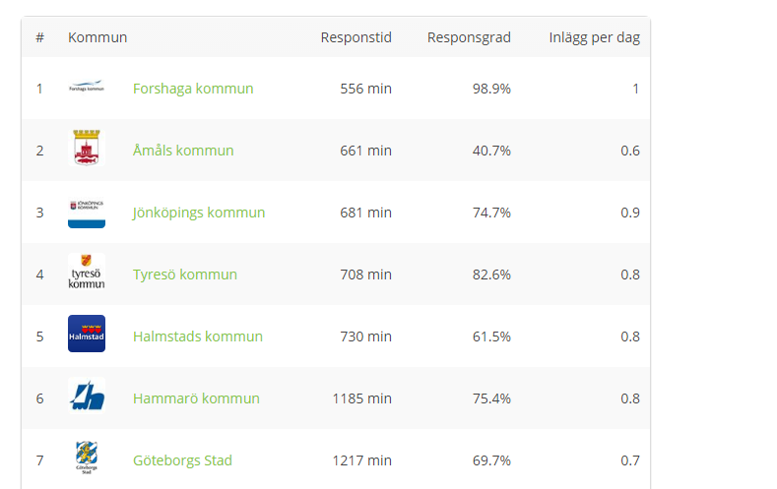
Kundservice och kundrelationer
Vi är svarar snabbare och oftare än många andra kommuner
Notes:
Vi klarar oss bra om man jämför med andra kommuner. Siffror för Fjärde kvartalet 2016 Svarstiden i kommuner är i snitt 1569 minuter
556 minuter = 9h 15min
1217= 20h 15 minuter
Tredje kvartalet är vårt resulatat 75,7 % 1531min 0,8 inlägg per dag

Slide 12
De 10 populäraste inläggen 2016
Göteborg i Minecraft
Artscape gatukonstfestival
Vattenläcka- spara på vattnet
Landamäreskolan
Välkomsten- en film om flyktingmottagandet på centralen
Hitta fruktlundar i äppelplockartider
Eldningsförbud
Stadens HBTQ-arbete (under pride-festivalen)
Genvägen hem- den nya Hisingsbron
Sommarlovskort i kollektivtrafiken
Notes:
Störst räckvidd= de inlägg som setts av flest personer.

Slide 13
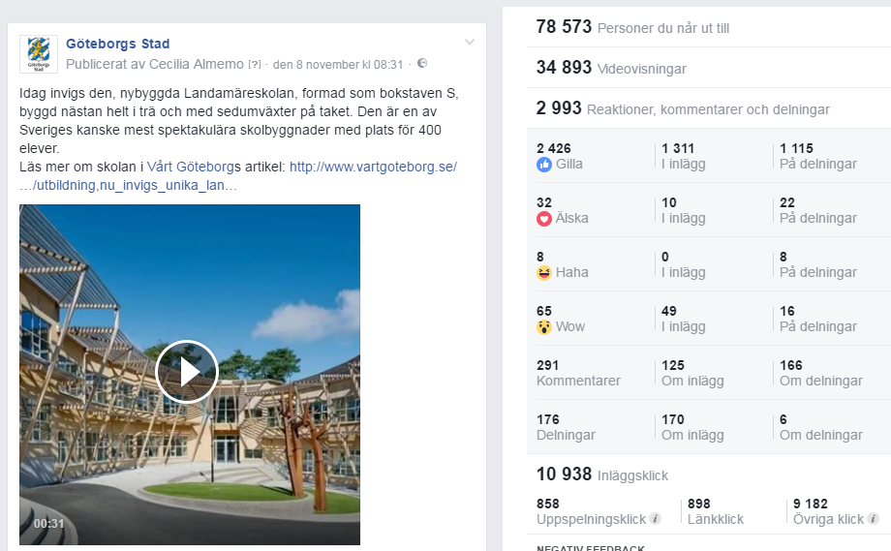
4
Notes:
https://www.facebook.com/goteborgsstad/videos/1032877950154771/

Slide 14
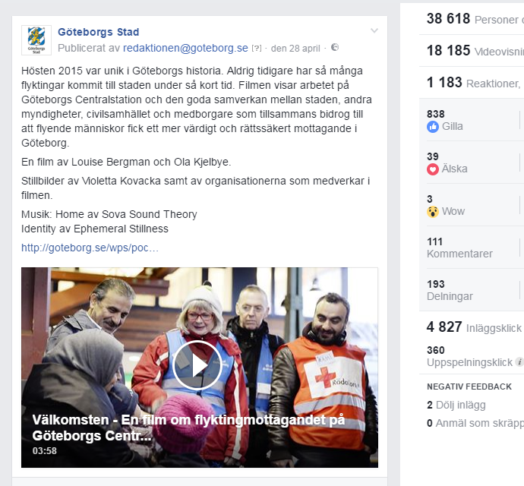
5
Notes:
https://www.facebook.com/goteborgsstad/videos/899678430141391/

Slide 15
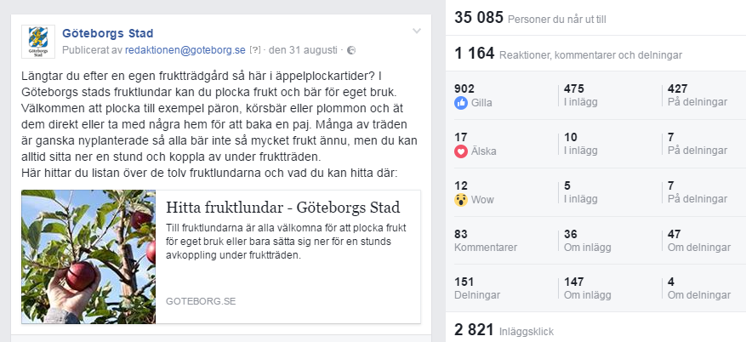
6

Slide 16
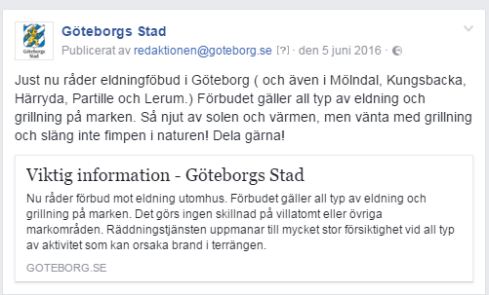
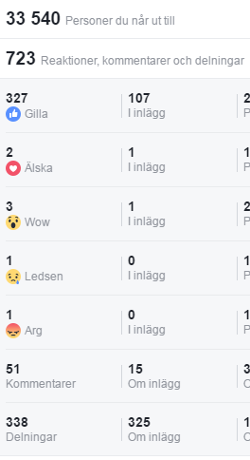
7

Slide 17
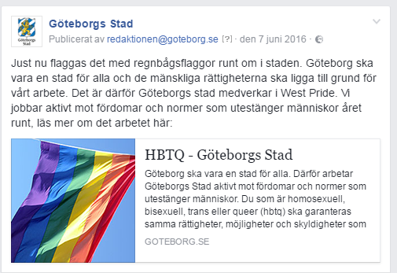
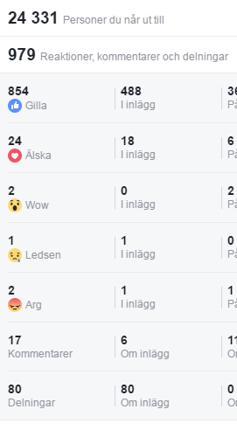
8

Slide 18
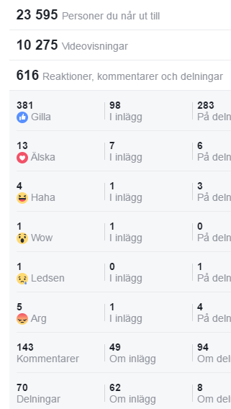
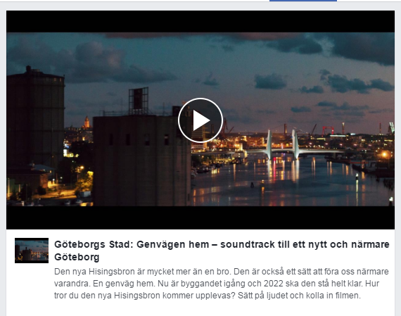
9
Notes:
https://www.facebook.com/goteborgsstad/videos/1041188395990393/

Slide 19
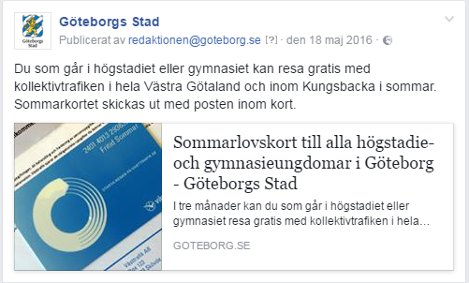
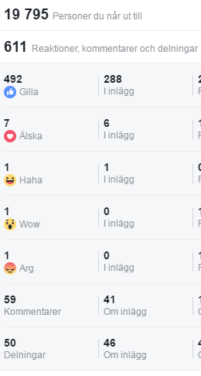
10

Slide 20
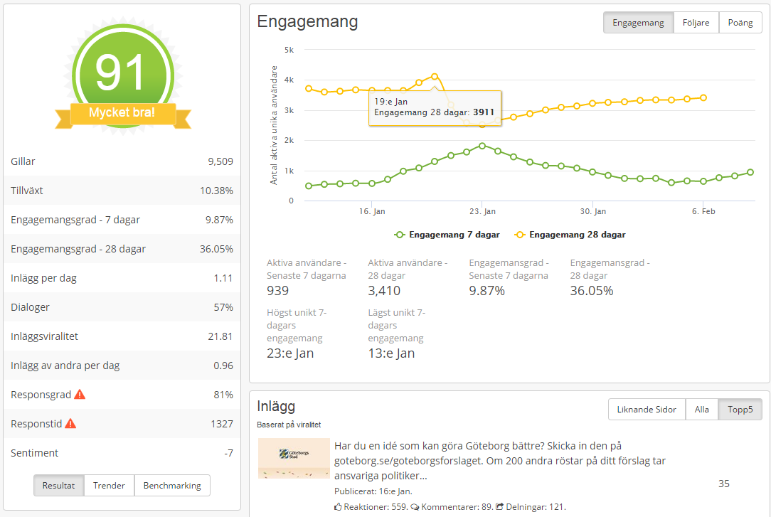
Notes:
Vi blir bättre och bättre

Slide 21
Vad funkar bäst
Berätta vad vi gör bra
Aktuellt och engagerande
Snygga bilder- både rörliga och stilla
Kriser

